Slide 1
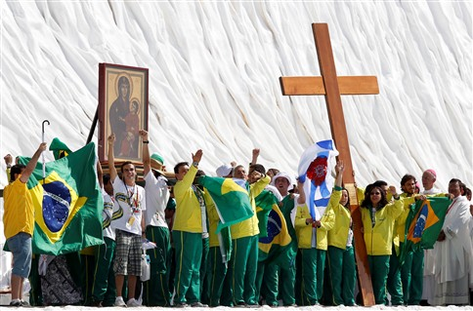
Roma, abril de 2012

Slide 2
IGREJA DO BRASIL: OPÇÃO AFETIVA E EFETIVA PELOS JOVENS
 | CONFERÊNCIA NACIONAL DOS BISPOS DO BRASIL
Comissão Episcopal Pastoral para a Juventude, CNBB

Slide 3
ALGUNS ACONTECIMENTOS NACIONAIS:
2006 – “Juventude”: tema central da Assembléia da CNBB
2007 – Aprovação do documento “Evangelização da Juventude”
na Assembléia da CNBB
2007 – Pedido ao Papa: JMJ no Brasil
2009 – Criação da Equipe Jovem de Comunicação
2009 – Seminário dos 30 anos de Puebla
2010 – Criação do Site www.jovensconectados.org.br
2011 – 1ª. Delegação Brasileira: JMJ Madri
2011 – Acolhida do Papa ao pedido da CNBB: JMJ
2011 – Criação da Comissão Episcopal Pastoral para a Juventude
2011 – Criação da Coordenação da Pastoral Juvenil Nacional
2011 – Aprovação da CF 2013: “Fraternidade e Juventude”

Slide 4
REGIONAIS DA CNBB NO BRASIL
Brasília
Rio de Janeiro

Slide 5
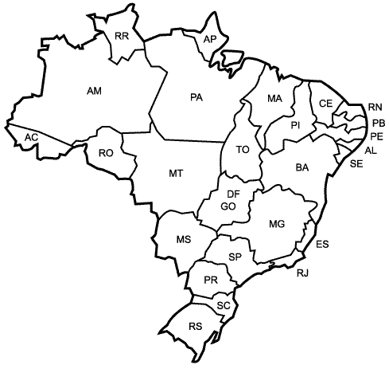
Alguns dados:
Área: 8.514.876,599 km²
População:190.755.799 hab.
Jovens: (15 a 29 anos): 60.000.000
Estados: 26 estados e 1 Distrito Federal
Dioceses: 276
Bispos: 460
Sacerdotes: 22.119
Consagradas: 33.386
Catequistas: 750.000

Slide 6
A CNBB E A COMISSÃO EPISCOPAL PASTORAL PARA A JUVENTUDE
VIDA E FAMÍLIA
CULTURA, EDUCAÇÃO, ENSINO RELIGIOSO E UNIVERSIDADES
12 COMISSÕES EPISCOPAIS PASTORAIS
SERVIÇO DA CARIDADE, DA JUSTIÇA E DA PAZ
ECUMENISMO E DIÁLOGO INTER-RELIGIOSO
JUVENTUDE
ANIMAÇÃO BÍBLICO-CATEQUÉTICA
LITURGIA
COMUNICAÇÃO SOCIAL
DOUTRINA DA FÉ
MINISTÉRIOS ORDENADOS E VIDA CONSAGRADA
LAICATO
AÇÃO MISSIONÁRIA

Slide 7
COMISSÃO EPISCOPAL PASTORAL PARA A JUVENTUDE
 | CONFERÊNCIA NACIONAL DOS BISPOS DO BRASIL

Slide 8
COMISSÃO EPISCOPAL PASTORAL PARA A JUVENTUDE

Slide 9
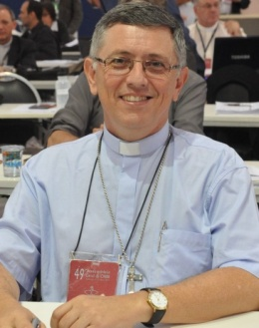
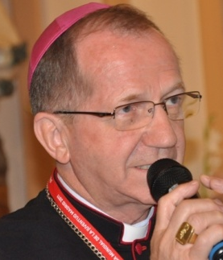
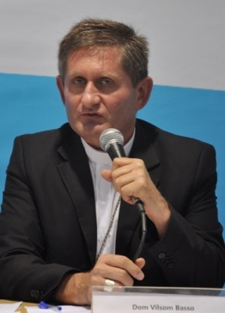
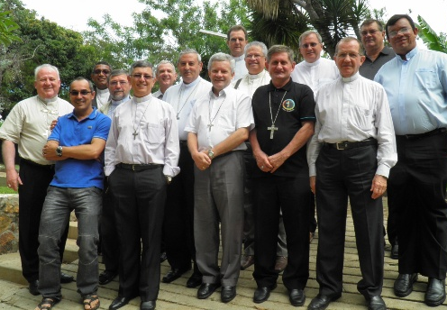
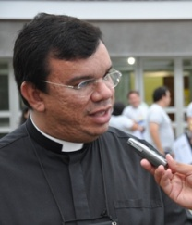
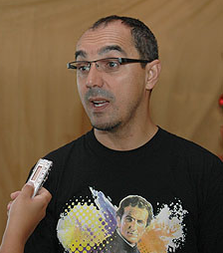
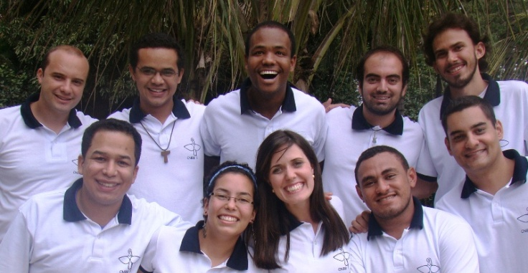
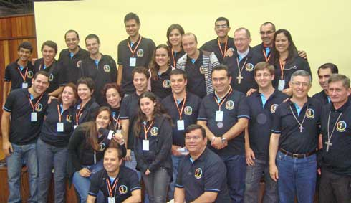
A COMISSÃO EPISCOPAL PARA A JUVENTUDE

Slide 10
Expressões Nacionais
com as quais
trabalhamos mais de perto:

Slide 11
Pastorais da Juventude:
PJ: Pastoral da Juventude
PJR: Pastoral da Juventude Rural
PJE: Pastoral da Juventude Estudantil
PJMP:Pastoral da Juventude do Meio Popular

Slide 12
Movimentos Eclesiais:
Ministério Jovem da RCC
Caminho Neo Catecumenal
Focolares
Regnun Christi
Legião de Maria Jovem
MEJ (Movimento Eucarístico Jovem)
Segue-me
Cursilho
Equipes de Jovens de Nossa Senhora
Juventude de Schoenstatt
Comunhão e Libertação
Juventude Mariana
Congregação Mariana

Slide 13
Congregações Religiosas:
CVX (Jesuítas)
JUFRA (Franciscanos)
Dehonianos
AJS (Salesianos)
PJM (Marista)
Vicentinos Jovens
Juventude Marial Vicentina
Juventude Palotina

Slide 14
Novas Comunidades:
Obra de Maria
Shalom
Canção Nova
Recado
Aliança de Misericórdia
Emanuel
Nova Aliança
Mar a Dentro
Arca da Aliança
Pantokrator
Palavra Viva
Sementes do Verbo
Face de Cristo
Bom Pastor
Santos Anjos
Doce Mãe de Deus
Rainha da Paz

Slide 15
Organismos eclesiais:
Conferência dos Religiosos do Brasil
Conselho Nacional dos Leigos do Brasil
Associação Nacional das Escolas Católicas
Pastorais e serviços afins:
Familiar
Vocacional
Universitária
Catequese (Crisma)
Juventude Missionária
Escoteiros
10 Centros e Institutos de Juventude

Slide 16
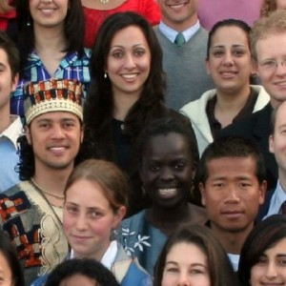

Slide 17
COMISSÃO EPISCOPAL PASTORAL PARA A JUVENTUDE PROJETOS 2011 a 2015

Slide 18
PROJETOS
FORMAÇÃO E CAPACITAÇÃO:
Seminário “Experiências Missionárias Juvenis”
Seminário “Juventude e Bioética”
Seminário “Juventude e Redes Sociais”
Capacitação de assessores
‘Lectionautas’
Iniciação ao Ecumenismo
Visita aos Regionais
Assessoria às dioceses e às várias expressões juvenis
Comunicação juvenil pelas redes sociais
Encontro: Congregações, Movimentos, Novas Comunidades
Encontro com os Assessores Diocesanos e das PJs

Slide 19
PROJETOS
EVENTOS:
Jornada Mundial da Juventude – Rio-2013
Peregrinação da Cruz e do Ícone de N. Senhora
“Semana Missionária” (“Dias nas Dioceses”)
Participação: Cone Sul, CELAM, PCL (Roma)
Animação para o Dia Nacional da Juventude (DNJ)
Orientação para a Jornada Diocesana da Juventude (JDJ)

Slide 20
PROJETOS
ARTICULAÇÃO:
Organização da Coordenação da Pastoral Juvenil Nacional
Acompanhamento das Pastorais da Juventude
Encontro com jovens coordenadores nacionais
Encontro: Bispos Referenciais Regionais
Contribuição na organização da CF 2013

Slide 21
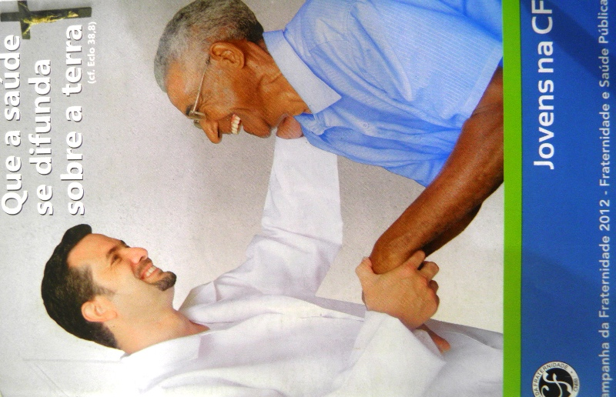
PROJETOS
SUBSÍDIOS:
Material Formativo
Organização de Anuário

Slide 22
COMISSÃO ESPECIAL DA CNBB PARA A JMJ
E O COL (COMITÊ ORGANIZADOR LOCAL – RIO DE JANEIRO)
COL
JMJ RIO 2013
COMISSÃO ESPECIAL JMJ 2013
Peregrinação da Cruz e do Ícone
Semana Missionária
Relações Diplomáticas
COMISSÃO EPISCOPAL PASTORAL PARA A JUVENTUDE
17 Bispos Referenciais da Juventude nos Regionais
COORDENAÇÃO DA PASTORAL JUVENIL NACIONAL
Equipe Jovem de Comunicação
Congregações, Movimentos, Novas Comunidades, Serviços

Slide 23
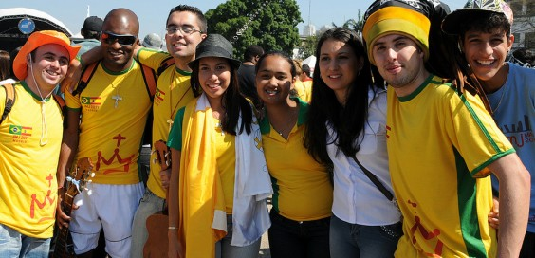
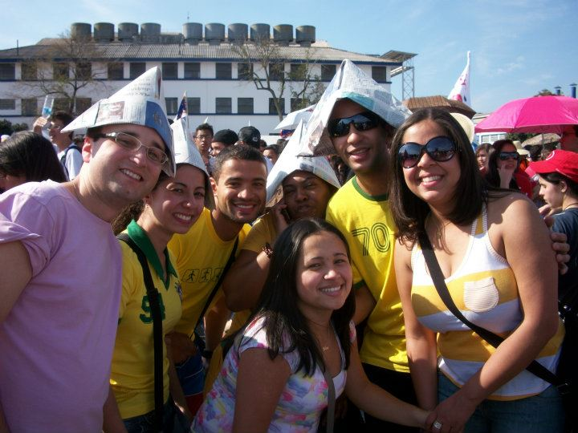
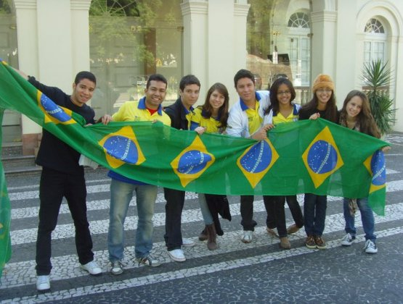

Slide 24
“Cada JMJ deve se tornar um ponto de partida, um impulso para a Pastoral Juvenil. É um momento particular de evangelização e, ainda mais, de escuta desta nova geração que está chegando”
(Cardel Rilko)
[Rio de Janeiro fevereiro de 2012]

